Slide 1
CHÀO MỪNG QUÝ THẦY CÔ VỀ DỰ TIẾT HỌC HÔM NAY!
GV: Nguyễn Thị Anh
Trường: TH Phước An

Slide 2
GIẢI CỨU
RỪNG XANH

Slide 3
Em hãy giải cứu các loài vật trong rừng thoát khỏi sự bắt giữ của tên thợ săn độc ác bằng cách trả lời đúng các câu hỏi nhé!
POW!

Slide 5
GIAO VIỆC
 | Suy nghĩ: Nhận xét mẫu số của các phân số ở ví dụ trên và cho biết đó là phân số gì?
 | Thảo luận, trao đổi, thống nhất kết quả vào bảng nhóm
 | Chia sẻ trước lớp

Slide 7
Phân số thập phân là phân số có mẫu số: 10, 100, 1000,... mà tử số khác không

Slide 8
1
a) Đọc mỗi phân số thập phân sau:

Slide 10
Bài 2: Phân số nào là phân số thập phân
$$\frac{10}{3}$$
$$\frac{16}{10}$$
$$\frac{100}{52}$$
S
Đ
S
$$\frac{439}{1 000}$$
$$\frac{4}{3 000}$$
Đ
S

Slide 11
Bài 2: Phân số nào là phân số thập phân
$$\frac{10}{3}$$
$$\frac{16}{10}$$
$$\frac{100}{52}$$
$$\frac{439}{1 000}$$
$$\frac{4}{3 000}$$

Slide 13
GIAO VIỆC
 | Làm bài tập 3 vào phiếu học tập
 | Chia sẻ bài làm với bạn
 | Chia sẻ trước lớp

Slide 15
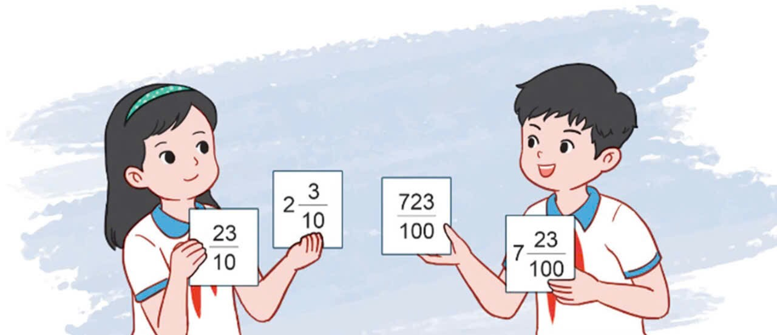

Slide 16
CẢM ƠN THẦY CÔ
VÀ CÁC BẠN!
LAN HƯƠNG
035.447.3852

Slide 17
Chuyển hỗn số 3$\frac{2}{10}$ thành phân số
A. $\frac{32}{10}$
B. $\frac{302}{10}$
C. $\frac{320}{10}$

Slide 18
Tìm và nêu các phân số bằng với phân số $\frac{1}{2}$
Cảm ơn các bạn

Slide 19
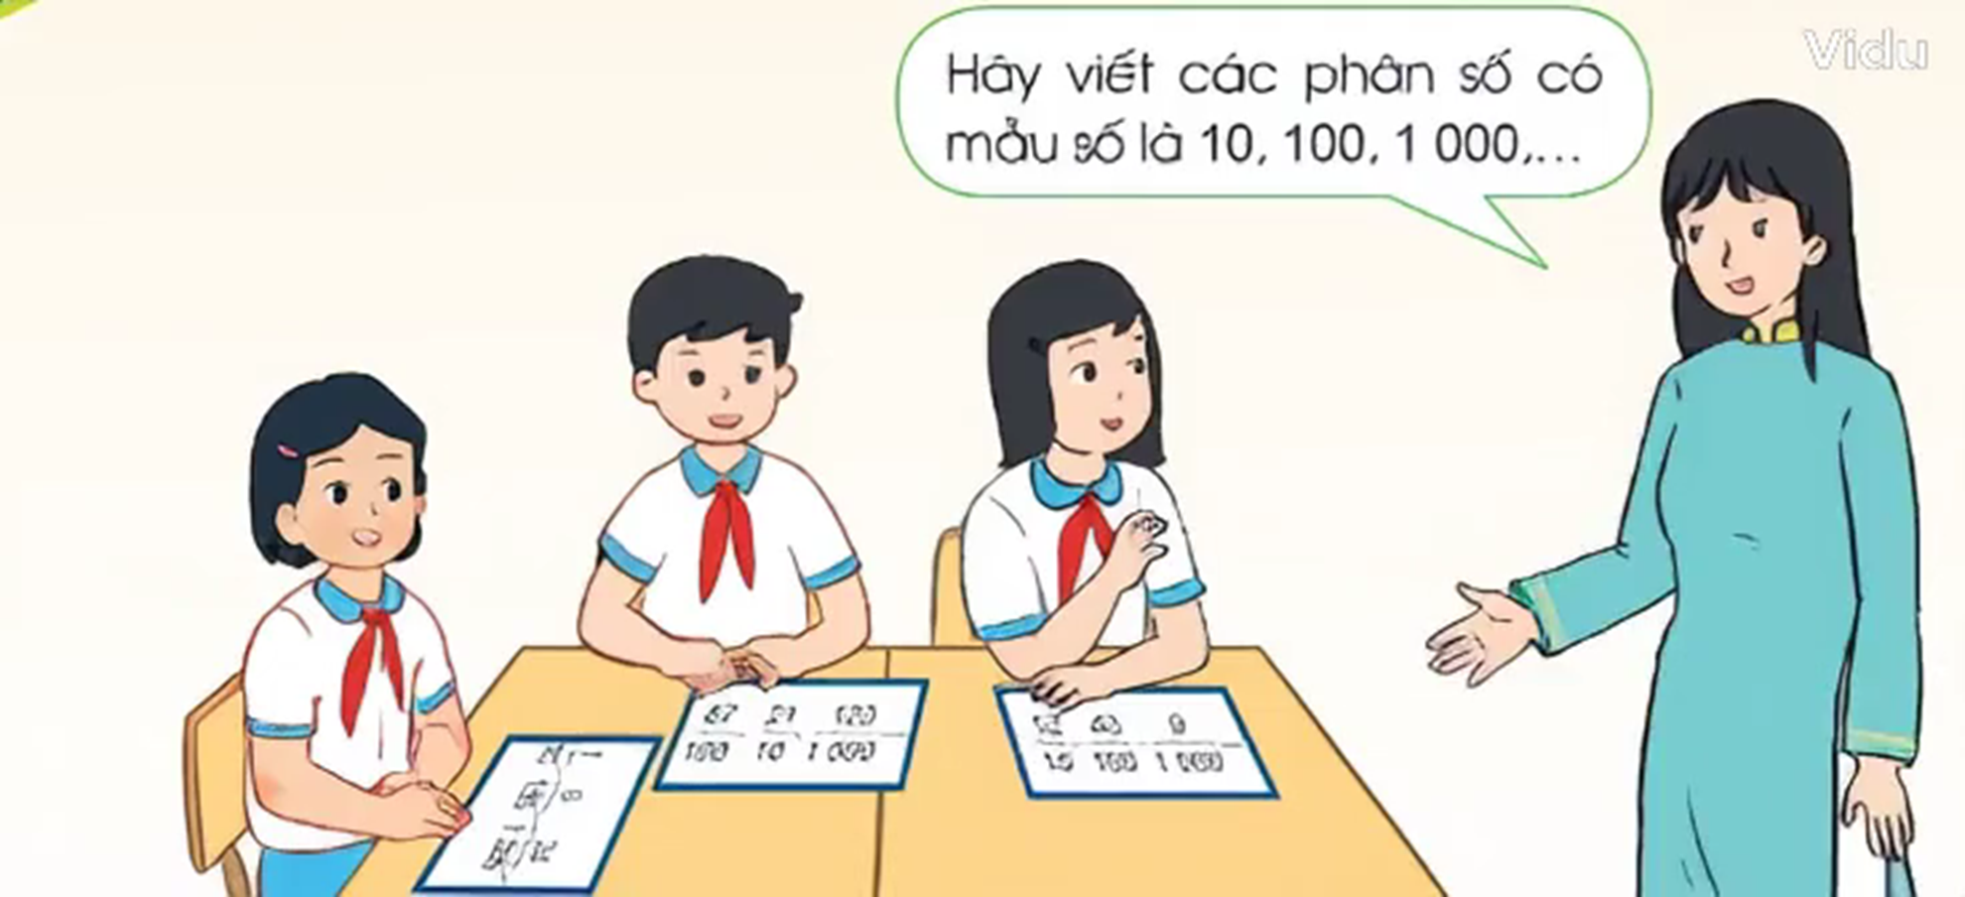
Cảm ơn các bạn

